Slide 1
누가 어디에 기부 및 자원봉사를 하는가?
-나눔 주체 및 선호에 대한 이해-
강철희
(연세대학교 사회복지대학원 교수)

Slide 2
목 차
Ⅰ. 기부 | 1. 기부 현황 및 총 규모 2. 누가 어디에 기부하는가?
Ⅱ. 자원봉사 | 1. 자원봉사 현황 및 총 규모 2. 누가 어디에 자원봉사 하는가?
Ⅲ. 향후 한국의 나눔 문화 발전방향

Slide 3
Ⅰ-1. 총 기부 규모 및 현황

Slide 4
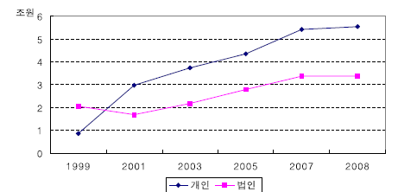
기부참여 현황
2008년 총 기부규모 : 8.91조원(국세청)
- 개인 기부(종교기부 포함) : 416만명에 의한 5.5조원 규모로 증가추세
- 기업 기부: 3.379조원
 |  |  |  |  | (단위 : 조원, %)
구분 | 1999 | 2001 | 2003 | 2005 | 2007 | 2008
기부총계 | 2.9 | 4.67 | 5.9 | 7.13 | 8.67 | 8.91
개인기부금 | 0.85 | 2.98 | 3.74 | 4.34 | 5.35 | 5.53
법인기부금 | 2.05 | 1.69 | 2.16 | 2.79 | 3.32 | 3.38
자료: 「국세통계연보」, 각 연도

Slide 5
추계 방식에 따른 기부 규모
세분화된 기부처별 기부금 서베이(Giving Korea) 분석 결과, 종교포함
개인기부금 규모, 2009년 총 17조 4,940억원(GDP의 1.65%)으로 추계
(보고하지 않는 기부금을 고려할 때 그 규모는 더 클 수 있을 것으로 예상)
항목 |  | 국세청 | Giving Index
조사시기 |  | 2008 | 2009
대상인원 |  | 416만명 | 약 3870만(19세 이상 인구)
기부금 산출 방법 |  | 세금공제목적 보고내용 | 세분화된 기부처별 기부액 보고
기부 총규모 | 개인 및 기업 기부금 포함 | 8조9,100억 | -
 | 개인기부금(Secular & Religious Giving) | 5조5,500억(개인기부) | 17조4,940억
 | 자선기부(Secular Giving) |  | 6조1,798억
 | 종교기부(Religious Giving) |  | 11조3,142억
 | 기업기부금 | 3조3,790억 | -
GDP대비 기부금 규모 | 개인기부 및 기업 기부금 포함 | 0.80% | -
 | GDP 대비 개인기부금 비율 | 0.54% | 1.65%
 | GDP 대비 자선기부 비율 |  | 0.58%
 | GDP 대비 종교기부 비율 |  | 1.06%

Slide 6
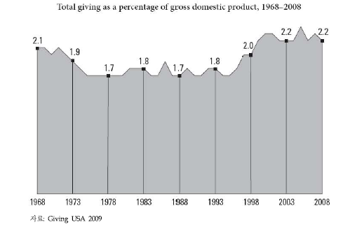
기부 규모 및 구성의 비교 (미국 vs. 한국)
한국의 GDP 대비 총 기부금 규모는 0.8% (국세청, 2008)
- 미국은2008년 GDP 대비 기부총액은 2.2%
- 구성에서 미국은 개인기부: 기업기부= 95 : 5
한국은 개인기부: 기업기부 =60 : 40

Slide 7
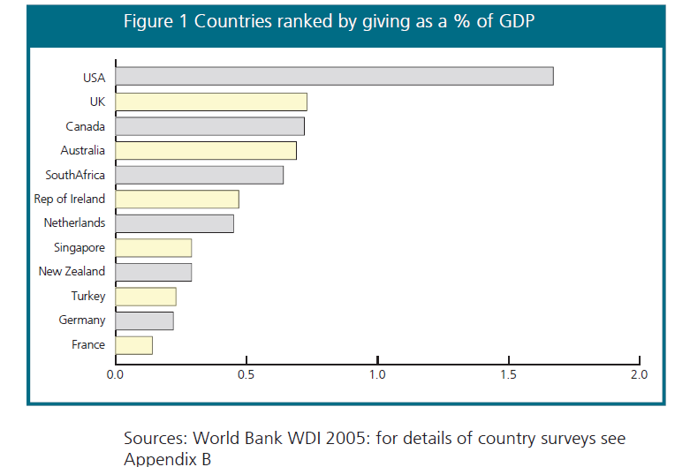
개인기부 규모 국제 비교
한국의 GDP대비 개인기부총량의 비중은 0.54%(국세청, 2008)
- 미국은 1.67%, 영국은 0.73%, 캐나다 0.72%, 호주 0.69%
- 전체 비교대상국 평균은 0.5%, 한국은 평균치에 근접하는 수준
1.67
Regular
0.73
0.72
0.69
0.64
0.47
0.45
0.29
0.29
0.23
0.22
0.14

Slide 8
개인기부 참여현황
기부참여율은 경제적 상황으로 감소 및 정체의 속성을 갖는데,
현재는 55% 수준으로 2명 중 1명 꼴로 기부하는 것으로 나타남
평균 기부금액은 지속적으로 증가, 2009년 국민 1인당 평균 기부금액은
17만원수준임. 이는 정기적 기부 및 기부규모에서의 증가로 인한 것
한국인의 기부 참여율의 연도별 변화
(단위 : %)
한국인의 평균 기부금액 연도별 변화
(단위 : 천원)

Slide 9
한국인 개인기부 구성의 속성 및 추이
한국의 개인기부금 총액은 약 5.53조원(국세청, 2008)
그러나, Giving Korea 추계자료에 의하면 약 17.5조원
※ 자선기부와 종교기부를 합산한 규모로서 국세청의 보고와 비교할 때 차이가 큰데,
기억의 문제 및 세금감면을 위한 연말정산 보고 여부에 따른 차이를 반영할 수 있음
개인기부의 구성 = 자선기부 + 종교기부 + 경조사비(mutual aid giving)
경조사비
84.0%
한국인의 기부에서, 경조사비에
대해선 특별한 해석이 필요
기부참여비율과 관련해서는
경조사비> 자선기부> 종교기부
경조사비와 종교기부의 참여는
지속적으로 높아지는 경향성을
보이고, 자선기부는 다소 정체
자선기부
55.2%
종교기부
36.9%

Slide 10
개인기부의 구성 별 평균 기부금 규모 및 추이
규모상 세 가지 형태 나눔 모두에서 대체로 증가하는 경향성
- 국민 1인당 자선기부: 약 17만원 / 종교기부: 약 29만원/ 경조사비: 약 49만원
기부자 1인당 자선기부 약 31.4만원/ 종교기부: 약 79.5만원/ 경조사비: 약 58.7만원
자선 기부
종교 기부
기부자1인당
평균 기부액
(314,019원)
기부자1인당
평균 기부액
(795,455원)
국민1인당
평균 기부액
(173,242원)
국민1인당
평균 기부액
(293,588원)
경조사비
기부자1인당
평균 기부액
(587,339원)
국민1인당
평균 기부액
(493,138원)

Slide 11
Ⅰ-2. 누가 어디에 기부하는가?

Slide 12
누가 기부하는가? - 연령대 별 속성
연령대가 높을수록 기부참여율 및 평균 기부금이 높은 것으로 나타남
기부참여율
평균 기부 금액

Slide 13
누가 기부하는가? - 교육수준 별 속성
학력이 높을 수록 기부참여율이 높음 (단, 2003년 제외)
학력이 높을 수록 평균기부금액 또한 높음 (단, 2003년, 2005년 제외)
기부참여율
평균 기부 금액

Slide 14
누가 기부하는가? - 종교적 배경 별 속성
기독교, 천주교, 불교가 무교에 비해 기부참여가 높음
기부금액은 기독교, 천주교, 불교, 무교 순으로 높게 나타남 (단, 2003년 제외)
기부참여율
평균 기부 금액

Slide 15
누가 기부하는가? - 소득 별 속성
소득이 높을 수록 기부참여율 및 평균기부금액이 높은 것으로 나타남
기부참여율
평균 기부 금액

Slide 16
누가 기부하는가? – 자선기부노력의 소득계층별 속성
소득 수준이 높은 시민의 경우, 기부 노력의 정도가 가장 낮음
특히 소득수준 하위 90%(상위 10%) 시민의 기부노력 정도가 가장 낮음
소득 수준이 낮은 시민의 경우 참여도와 규모는 낮은데 비해, 기부 노력의
수준은 높게 나타남. 소득수준 하위 20%대에 있는 시민의 기부노력이
상대적으로 가장 높음

Slide 17
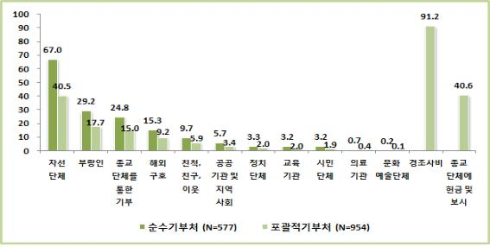
어디에 기부하는가? - 기부영역
참여자 중 자선단체에의 기부가 가장 높은 67%를 차지
부랑인을 돕는 경우 약 29%, 종교단체를 통한 기부 약 25%, 해외구호 약 15%
정치, 교육, 시민단체, 의료기관, 문화예술의 비중은 5%이하
(단위 : %)
출처: 아름다운 재단 Giving Korea 2010

Slide 18
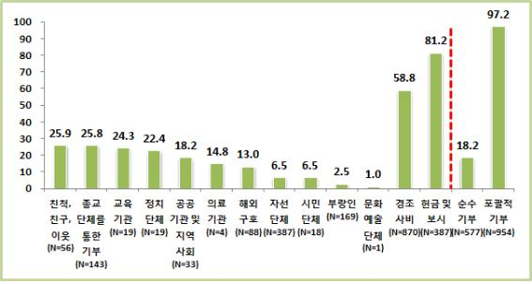
기부처별 평균 기부금액
친척, 친구 이웃에 대한 기부와 종교단체를 통한 기부가 약 26만원으로
평균금액이 가장 높은 것으로 나타남 (포괄적 기부에 속하는 종교적 기부 및 경조사비를 제외)
정치단체, 공공기관 및 의료기관은 참여율은 낮지만 평균 기부금액은 자선단체에 비해 높음. 반면, 참여율 가장 높았던 자선단체는 평균 6만5천원
(단위 : 만원)
출처: 아름다운 재단 Giving Korea 2010

Slide 19
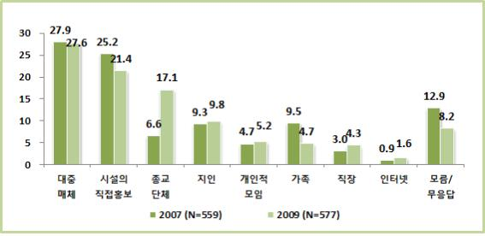
기부처 인지 경로
기부의 대상에 대한 인지에서는 지속적으로 대중매체의 기여가 돋보이고 있음
그 다음으로는 시설의 직접 홍보에 의해(21.4%), 종교단체를 통해(17.1%),
지인의 소개를 통해(9.8%) 기부처를 인지하게 되는 것으로 나타남
(단위 : %)
출처: 아름다운 재단 Giving Korea 2010

Slide 20
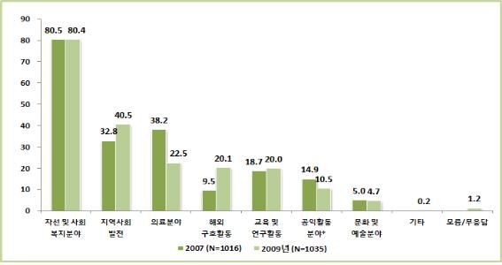
향후 기부금 사용 희망 분야
향후 기부의 사용희망 분야에 자선 및 사회복지가 지속적으로 주도적임
2007년과 비교해서 지역사회발전과 해외구호활동에 향후 더 기부금이 사용되기를 바라는 반면, 의료분야에 대한 선호도는 낮아진 것으로 나타남
(단위 : %)
출처: 아름다운 재단 Giving Korea 2010

Slide 21
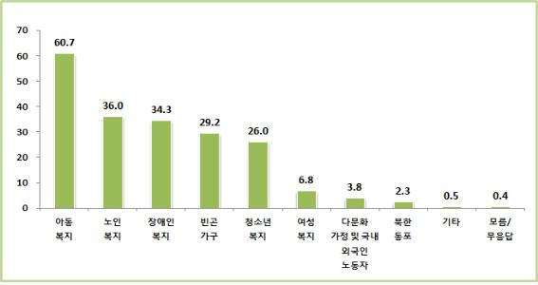
향후 기부금 사용 희망 대상
기부의 대상으로 가장 선호되는 인구는 아동이고, 그 다음이 노인과 장애인 및 빈곤가구임
다문화가정 및 외국인 노동자 그리고 북한동포는 상대적으로 매우 낮은 수준에서 선호됨
(단위 : %)
출처: 아름다운 재단 Giving Korea 2010

Slide 22
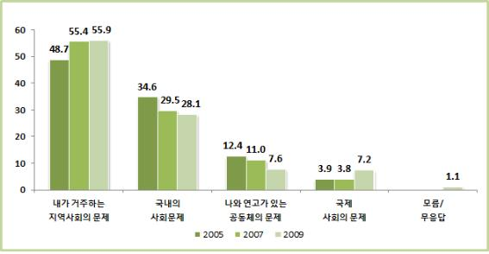
향후 기부금 사용 희망 단위
대상이 누구든 어디에서 기부금이 사용되길 원하는 지와 관련해서 가장 선호되는
단위는 바로 나의 거주지역사회임
반면, 나와 연고가 있는 공동체 문제에 대한 관심은 감소하고 있으며, 국제사회문제에 대한 관심도가 점차 증가하고 있는 추세임
(단위 : %)
출처: 아름다운 재단 Giving Korea 2010

Slide 23


부유층은 어디에 기부하고,
기부하기를 원할까?

Slide 24
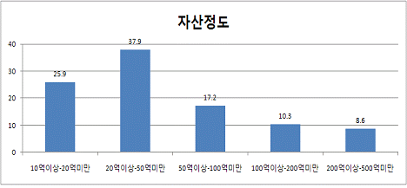
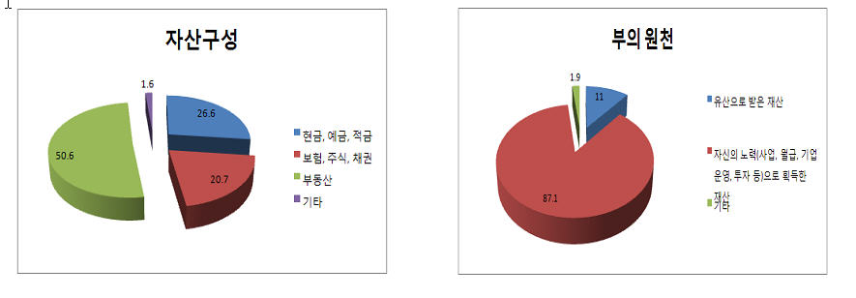
부유층의 기부관련 연구(강철희, 2009)
  < 분석방법>
  대상 – 유동자산 10억원 이상 보유 부유층 68명
  부유층 기부행동 관련 기술적 분석 (descriptive analysis)
  WM대상 포커스 그룹 인터뷰 : 8명을 4집단으로 나눠
  기부를 실천하는 부유층대상 심층인터뷰
  : 자산50억원~1000억원 보유 7인
1) 인구통계학적 특성: 자산 및 소득
Notes:
24

Slide 25
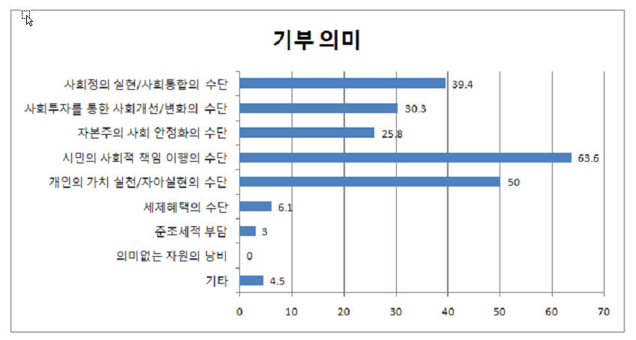
부유층의 기부에 대한 인식 및 동정적 태도 -기부의미
부유층에게 기부란 어떤 의미인가?
: ‘사회적 책임 이행’을 위해 기부한다는 것이 63.6%로 가장 높음. 그 다음으로는 ‘개인의 가치 및 자아실현(50%)’, ‘사회정의 및 사회통합 수단(39.4%)’이
높은 동기인 것으로 나타남
Notes:
25

Slide 26
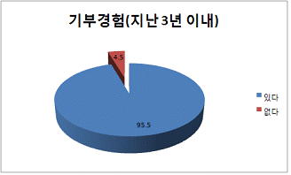
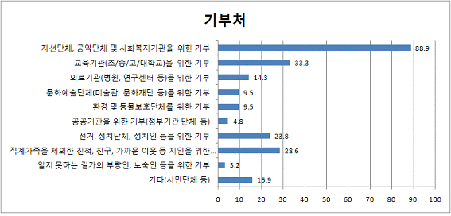
부유층의 기부행동
2009년 이전 3년 이내
기부를 경험한 이들은 전체의 95.5%.로 대부분 기부경험 있음
가장 보편적 기부처는 자선단체 및 사회복지기관(88.9%), 그 다음으로는 교육기관(33.3%), 친척 및 이웃(28.6%), 정치단체(23.8%)에 기부한 것으로 나타남
30
Notes:
26

Slide 27
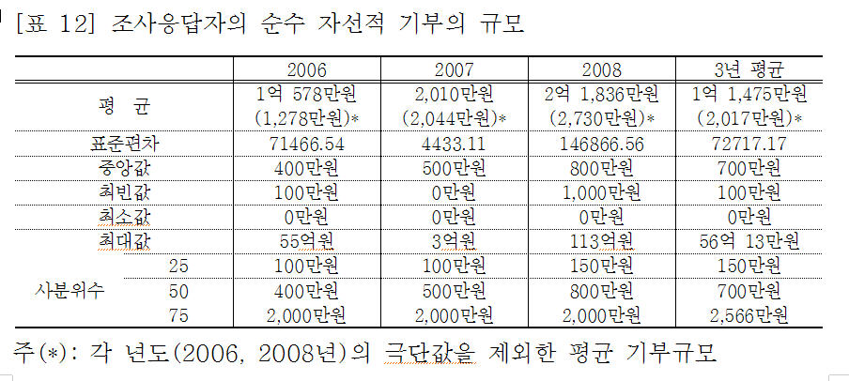
부유층은 얼마나 기부하는가?
이들은 3년 평균 약 1억 1,500만원 정도를 기부하는 것으로 나타났음
극단값을 제외하면 약 2,000만원 가량을 연평균 기부하는 것으로 나타남
(이는 종교적 기부를 제외한 규모임)
Notes:
27

Slide 28
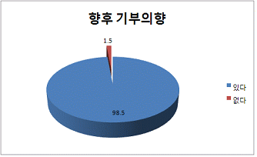
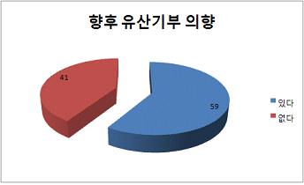
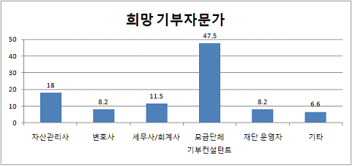
부유층의 향후 기부계획 및 기부 관련 욕구
향후 기부의향은 98.5%로
인터뷰에 응한 거의 모든 부유층이
향후 기부할 것으로 예상됨
향후 유산기부 또한 10명중
6명 정도 의향이 있는 것으로
나타남.
희망기부자문 분야는 모금단체
기부컨설턴트 인 것으로 보고됨
Notes:
28

Slide 29
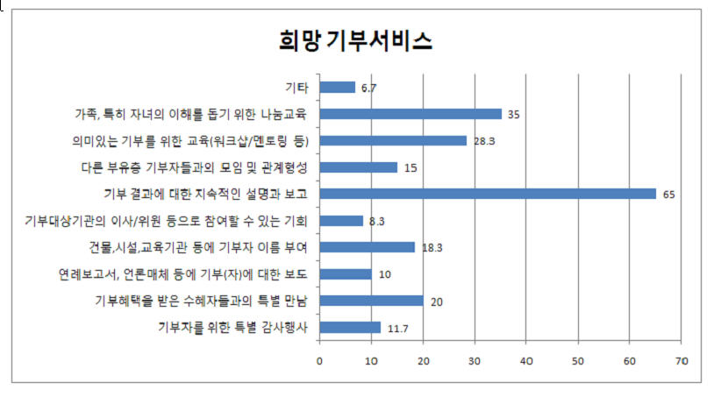
부유층의 희망 기부 서비스
부유층이 바라는 희망 기부서비스 중 가장 높은 비율을 차지한 것은 ‘기부결과에 대한 지속적인 설명과 보고(65%)’인 것으로 나타남. 그 다음으로는 ‘가족 및 자녀를 위한 나눔교육(35%)’, ‘의미있는 기부를 위한 교육(28.3%)’ 순으로 나타남
Notes:
29

Slide 30
최근 기부 Target에 관한 연구들
최근, 기부에 대한 관심이 급증하면서 기부를 하는 세부 집단에 대한 구체적인 이해를 돕고자 하는 노력이 지속되고 있음 . 향후 이러한 노력이 보다 발전되어야 함
◈ 사회복지영역 vs. 비사회복지영역 기부 (강철희 외, 2011)
:각 영역에 대한 신뢰도(사회복지영역 신뢰, 비사회복지영역 신뢰)에 따라 기부가
유의미한 영향을 끼치는 것으로 나타남. 또한 비사회복지영역에서의 자원봉사 경
험은 비사회복지 영역의 기부를 결정하는데 영향을 미치는 것으로 나타남
◈ 국내기부 vs. 해외기부 (강철의 외, 2011)
: 주부와 학생들이 농임어업 및 자영업에 비해 해외기부를 더 선호하는 것으로 나타남.
또한, 정부/언론,/기업에 대한 신뢰가 낮을 수록 해외기부를 선호하는 것으로 나타남.
기부동기에 있어서 국내에만 기부하는 경우는 동정심에 영향을 많이 받는 반면,
해외기부는 주변의 주요 인물의 요청이 주요하게 영향을 미치는 것으로 나타남.
Notes:
30

Slide 31
Ⅱ-1. 자원봉사 현황 및 총 규모

Slide 32
자원봉사 참여현황
자원봉사 참여율은 2009년 24%로 참여율은 증감을 반복하는 현상을 보임
그러나, 자원봉사 평균 참여시간은 2007년 대비 2009년 약 2배 가량 증가
한국인의 자원봉사 참여율 (%)
한국인의 평균 자원봉사 시간

Slide 33
정기적 자원봉사 참여율
자원봉사활동에 정기적으로 참여하는 비율은 점차 증가하는 추세인 것으로 나타남
정기자원봉사 참여율
23.7%

Slide 34
자원봉사 유형에 따른 참여율
일반자원봉사(Secular Volunteering) > 종교자원봉사(Religious Volunteering)
종교자원봉사(Religious Volunteering)의 참여율은 지속적으로 높아지는 경향성을
보이고 있음

Slide 35
자원봉사 유형에 따른 자원봉사 시간
종교자원봉사에 비교해서 일반자원봉사의 시간이 자원봉사자 1인당 시간과 국민 1인당 시간 모두에서 점차 증가하는 경향성을 나타내고 있음
Secular Volunteering
Religious Volunteering
봉사자1인당평균
61.7시간
봉사자1인당평균
55.3시간
국민1인당평균
14.7시간
국민1인당평균
9.3시간

Slide 36
자원봉사 총 규모 추계 및 예측: 금전적 가치로의 환산
일반자원봉사(Secular Volunteering )시간 총규모
: 가중치를 반영했을 때 2009년에 5억4천7백만시간;
이는 2009년도 최저임금인 4,000원으로 환산했을 때 2조1천8백80억원의 규모임
구분 | 2009년 | 2010년 | 2011년 | 2012년 | 2013년 | 2014년 | 2015년
비가중 | 544,248,792 | 550,204,079 | 556,387,842 | 562,649,087 | 568,899,060 | 574,999,487 | 580,945,664
가중 | 547,022,398 | 553,008,034 | 559,223,310 | 565,516,464 | 571,798,289 | 577,929,804 | 583,906,285
종교지원봉사(Religious Volunteering )시간 총규모
: 가중치를 반영했을 때 2009년에 3억3천9백시간
구분 | 2009년 | 2010년 | 2011년 | 2012년 | 2013년 | 2014년 | 2015년
비가중 | 334,011,717 | 337,666,545 | 341,461,591 | 345,304,189 | 349,139,869 | 352,883,771 | 356,533,008
가중 | 338,836,468 | 342,544,089 | 346,393,594 | 350,292,057 | 354,183,144 | 357,981,126 | 361,683,075

Slide 37
Ⅱ-2. 누가 어디에 자원봉사를 하는가?

Slide 38
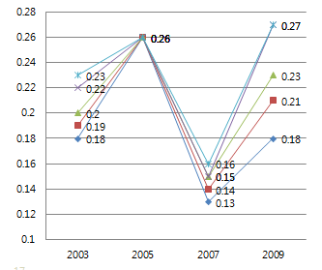

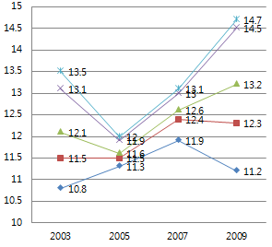
누가 자원봉사 하는가? – 소득별 속성
자원봉사 참여율에 있어서, 소득수준 하위 20%의 자원봉사 참여율이 지속적으로 가장 낮고,
하위 90%(상위 10%)의 자원봉사 참여가 가장 높은 것으로 나타남
자원봉사 참여 시간에 있어서도, 소득수준 하위 20%의 자원봉사 참여 시간이 가장 짧고,
하위 90%(상위 10%)의 자원봉사 참여시간이 가장 긴 것으로 나타남
자원봉사 참여율
자원봉사 시간

Slide 39

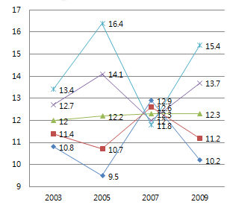
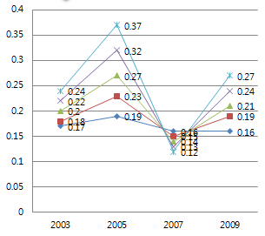
누가 자원봉사 하는가? – 연령대별 속성
자원봉사 참여율과 자원봉사 시간 모두 나이와 높은 관련성을 지니는 것으로 나타나는데,
연령이 높을수록 자원봉사 참여율이 높고, 자원봉사 시간도 긴 것으로 나타남
그러나, 생활형편전망과 경기전망이 낮았던 2007년의 경우, 자원봉사 참여와 시간에서
동일한 패턴이 나타나지는 않음
자원봉사 참여율
자원봉사 시간

Slide 40
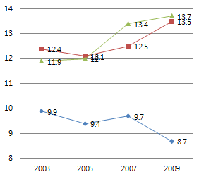

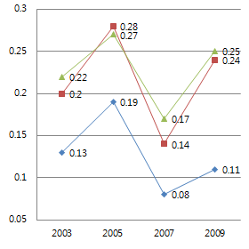
누가 자원봉사 하는가? – 교육수준별 속성
자원봉사 참여율은 교육수준과 높은 관련성을 지니는 것으로 나타나는데, 구체적으로
2005년을 제외하고는 대재이상, 고졸, 중졸의 순으로 일관적인 것으로 나타남
자원봉사 참여 시간에 있어서도, 자원봉사 참여율과 비슷한 패턴을 보이는데,
중졸의 경우, 일관적으로 자원봉사 시간이 낮은 것으로 나타남
자원봉사 참여율
자원봉사 시간

Slide 41

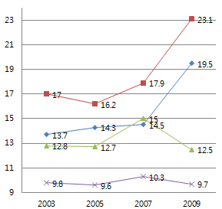
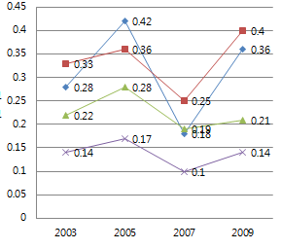
누가 자원봉사 하는가? – 종교별 속성
자원봉사 참여율의 경우, 종교와 높은 관련성을 지니는 것으로 나타남. 일반적으로,
기독교와 천주교를 가진 시민의 자원봉사 참여가 높고, 종교가 없는 경우 낮은 것으로 나타남
자원봉사 시간의 경우에도 종교와 높은 관련성을 보이는데, 전반적으로 천주교를 가진
시민의 자원봉사 시간이 일관적으로 높고, 종교가 없는 경우 낮은 것으로 나타남
자원봉사 참여율
자원봉사 시간

Slide 42

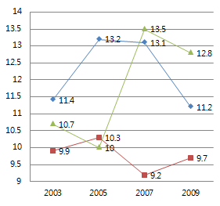
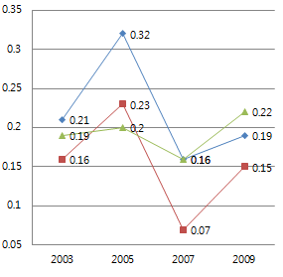
누가 자원봉사 하는가? – 직업군별 속성
자원봉사 참여율의 경우, 자영업과 화이트컬러의 경우 봉사 참여가 높고, 불루컬러의 경우
낮은 것으로 나타남
자원봉사 참여 시간에 있어서도, 2005년만 제외하고 전반적으로 자영업과 화이트컬러의
자원봉사 시간이 일관적으로 높고, 불루컬러는 낮은 것으로 나타남
자원봉사 참여율
자원봉사 시간

Slide 43
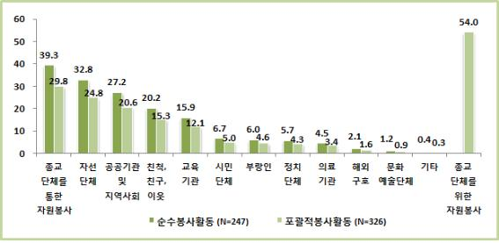
자원봉사 활동처
자원봉사 활동처로는 종교단체를 통한 자원봉사가 매우 높은 비중을 차지함
자선단체를 위한 자원봉사가 그 다음으로 높은 비중을 차지하는 것으로 나타남
Informal 자원봉사의 비중도 주목할만한 규모임
(단위: %)
출처: 아름다운 재단 Giving Korea 2010

Slide 44
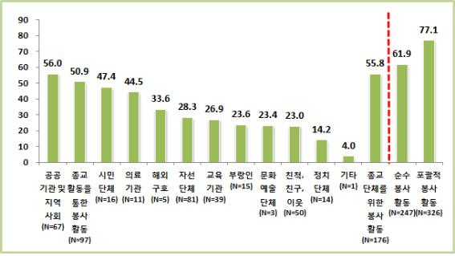
자원봉사 활동처에 따른 자원봉사 시간
자원봉사 활동의 평균시간은 일반자원봉사의 경우 연간 61.9시간으로 나타남
참여자 중 일부는 여러 곳에서 동시에 자원봉사활동을 전개하고 있기에 전체 평균이 높음
(단위: 시간)
출처: 아름다운 재단 Giving Korea 2010

Slide 45
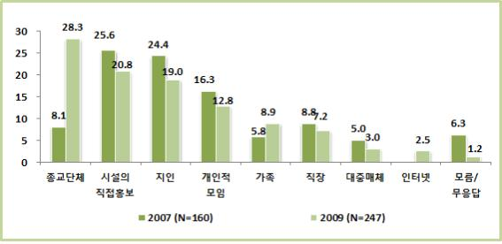
자원봉사 활동처 인지경로
자원봉사의 활동처 인식에서 세 경로가 주목됨: 종교단체, 시설의 직접홍보, 지인
특히 사회적 책임에 눈을 뜨고 있는 종교단체의 통로로서의 역할이 주목됨
(단위: %)
출처: 아름다운 재단 Giving Korea 2010

Slide 46
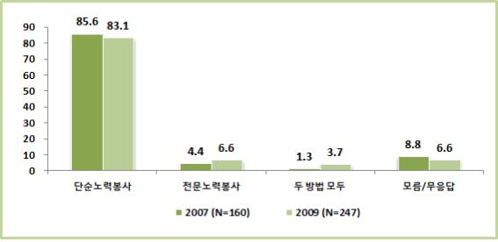
자원봉사 활동 방법
어떤 형태의 자원봉사를 하는지에 대한 결과는 여전히 방법이 더 다각적이어야 함을 제시
단순노력봉사가 여전히 83%이상의 수준임
(단위: %)
출처: 아름다운 재단 Giving Korea 2010

Slide 47
Ⅲ. 한국의 나눔 문화 발전 뱡향

Slide 48
개인의 자선적 기부 와 관련된 제한성
자선적 기부의 참여확대의 문제: 50-60%대의 참여
자선적 기부의 정기성 확대의 문제: 기부자 4명 중 1명 정도의 정기성
그리고 전체 시민 중 13.3% 정도에서만 실행되고 있는 정기성
부유층의 기부노력이 다른 소득계층에 비해 상대적으로 가장 낮은 문제:
- 미국의 경우, 전체 기부규모 중 개인 75%, 재단 13%이고 유증 7%의 규모로,
실제적으로 개인의 비중이 거의 대다수임
- 이러한 개인 기부 중 상위 1%에서 상위 5%에 속하는 부유층의 나눔의 몫은
35%에서 50% 이상의 수준(Schervish, 2003)을 나타내는 등 이들에 의한 기여가
절대적인 상황임
- 그러나 아직까지 한국 사회에서는 부유층에 의한 모범적 모형의 실제를
관찰할 수 없는 문제를 갖고 있음

Slide 49
종교기부
나눔의 또 다른 핵심주체는 종교기관임. 그러나 종교기관의 나눔에 대한
객관적 자료가 부재한 상황
이런 상황이기에 개인의 종교기부참여 및 규모만을 참고해서 간접적 추계.
종교기부 참여는 36.9%로 자선기부(55.2%) 보다 낮지만, 국민 1인당 평균
기부금액은 약 29.5만원으로 자선기부(17.3만원)보다 12.2만원 높은 수준.
종교적 기부자의 1인당 평균은 79.5만원의 수준
기부 총 규모를 비교할 때도 Giving Korea 추계자료에 의하면,
개인기부금(자선+종교) 전체 17.5조원 중 종교기부는 11.3조원으로
대략적으로 전체 개인기부의 65%를 차지. 이는 GDP 대비 1.06% 규모
여기서 핵심적 관심은“이러한 규모의 개인 종교기부 중 어느 정도가
사회를 위한 나눔의 몫으로 return되고 있는 것일까?” 하는 것임

Slide 50
개인의 자선기부 관련 과제
노블리스 오블리주 실천 :부유층 나눔 모형의 개발과 촉진
- 미국과 같이 상위 부유층 1%에 의한 개인 나눔규모 중 35%까지의 기대는 가능하지 않으나,
일정한 상징적 수준의 부유층에 의한 나눔 촉발이 발생해야 하는 상황임
이들의 나눔행동은 계층간 사회적 거리의 간극을 좁히고 사회자본의 구축에 기여할 것임
유산기부의 확대 및 계획기부(Planned Giving) 촉진을 위한 제도 도입
- 부유층의 참여를 촉진하기 위해서 꾸짖는 방식의 접근보다는 제도적 여건 마련을 통해서
모범이 되고자 하는 의향을 촉진하는 방식의 접근이 바람직함
특히, 재단설립 및 유증, charitable trust, donor-advised fund, charitable annuities 등의
계획기부를 유도하는 제도적 지원책 마련이 필요
나눔의 생활화: 참여, 정기적 나눔 실천 및 나눔교육의 제도화
- 50% 대의 참여 그리고 13.3%의 정기적 나눔실천의 수준을 더욱 제고시키기 위한 노력이 필요
이를 위해선 정부, 방송과 언론, 기업, 노조, 다양한 NPOs, 시민단체 등의 주도성이 핵심적인
역할을 할 수 있음
- 연령에 따른 생산활동 관련 dependence ratio가 4대1, 그리고 곧 2대1의 사회로 변화되고 있는
사회에서, 나눔의 가치와 규범의 구축은 가장 핵심적인 사회적 과제임
이를 위해서는 정규교육에서 나눔교육을 제도화하면서, 가정, 종교기관, 학교 등의
모든 구성체에서의 나눔가치의 내재화 노력이 필요함

Slide 51
개인의 종교기부 관련 종교기관 나눔의 과제
개인의 종교적 기부(religious giving) 그 자체는 논의의 대상에서 제외
- 그러나 종교적 기부를 받는 종교기관에 의한 사회적 나눔의 활동 상황은 사회적 논의의 대상이
될 수 있음. 인류 역사에서 charity는 종교의 몫으로 오랜 기간 동안 자리매김하였고
그렇게 발전해 왔음. 따라서 개인의 종교기부에 기반한 종교기관의 나눔의 과제는
사회적 의제의 영역에 속할 수 있음
종교기관의 선교와 나눔의 균형: 종교기관의 나눔노력 확대 필요성
- 개인의 기부 중 65%라는 절대적 규모가 religious giving이라는 현실에서, 이러한 기여에
기반하는 종교기관의 지속적인 지역사회를 위한 나눔 수준 제고 노력이 필요
- 나눔의 3대 주체의 하나라 할 수 있는 종교기관의 나눔 현황에 대해서 객관적인 규모 및 활동
내용에 대한 파악과 더불어 종교기관 나눔 모형의 구축 노력이 필요
- 종교기관의 나눔 촉진 및 확대를 위해 종교기관과 정부의 체계적인 협력 시스템의 구축도
고려할 수 있는데, 특히 미국의 faith-based community initiative 등에 대한 고찰 및 벤치마킹도
필요할 수 있음

Slide 52
한국의 나눔문화 및 자선시장(Philanthropic Market) 구축을 위한 사회적 과제
다양한 주체에 의한 나눔 실천을 촉진하고 강화시키기 위한 정보 제공의 노력
- 정부 및 민간단체 그리고 은행 및 증권사와 투자회사 등의 영리기관이 지속적으로
각 조직이 대상으로 하는 다양한 나눔주체(시민 개인, 기업, 종교기관 등)의
나눔활동을 촉진시키기 위해 지원 체계를 마련하며 지원노력을 강화해 나가야 함
새로운 나눔 상품 및 나눔 방법의 개발과 활성화
- 부유층 및 중산층의 잠재된 기부욕구를 충족시킬 수 있는 새로운 기부 상품 및
새로운 나눔의 방법에 대한 제도적 지원이 필요
- 계획기부 프로그램의 도입과 함께 계획기부를 통해 부유층 및 중산층이 합리적인
선택에 의해 나눔참여 및 나눔노력을 제고할 수 있게 유인하는 제도화 노력이 필요

Slide 53
한국의 나눔문화 및 자선시장(Philanthropic Market) 구축을 위한 사회적 과제
세금 혜택 등과 관련된 제도적 유인책의 강화 노력
- 현금만이 아닌 다양한 형태의 자산 기부에 대해서 세금과 관련된 기부장벽 등이
존재하지 않게 제도적 유인책을 지속적으로 점검하고 변화시키는 노력이 필요
- 계획기부 도입과 관련해서 도입의 가장 장벽이 될 수 있는 법체계 및 세제부분에서
보다 전향적인 검토가 필요
다양한 주체에 의한 나눔 활동 관련 통계의 지속적 생산
- 현재의 통계치 차원을 넘어 국가 차원에서 다양한 영역에서 보다 객관적인
새로운 통계치를 확보할 수 있게 보다 주도적으로 노력해야 할 필요성이 매우 큼
다양한 형태의 자원봉사 참여기회 제공 및 자원봉사의 정기성 제고를 위한 노력
- 자원봉사가 지니는 가치는 금전적 차원을 넘어 사회참여를 통한 기부로의 확장의 토대로도
작용하는 등 그 가치는 기부보다도 더 클 수 있음. 따라서 이에 대한 지속적 강화 노력이 필요

